Slide 1
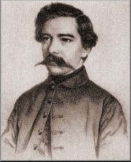
Arany János
1817-1882

Slide 2
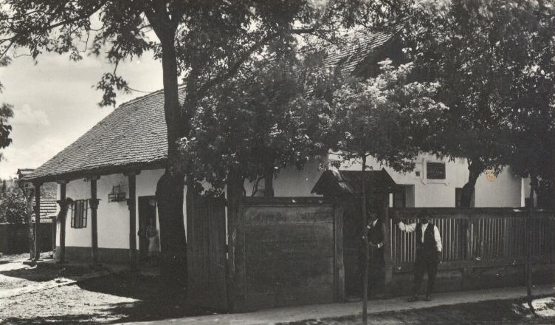
Gyermekkora
1817. március 2-án vagyontalan nemesi családban, Nagyszalontán született.
Édesapja: Arany György (1757-1844)
Édesanyja: Megyeri Sára (1772-1836)

Slide 3
Iskolaévei
1823-1832: nagyszalontai elemi iskola, algimnázium
1833-tól: debreceni református kollégium
1834 márciusában Kisújszálláson ideiglenes tanító állást vállal
1835-ben folytatja tanulmányait Debrecenben

Slide 4
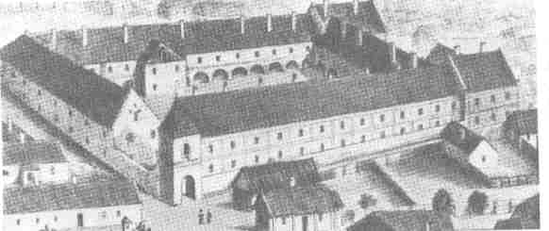
A debreceni Református Kollégium

Slide 5
Pályakezdése
1836-ban színésznek szegődött
elvesztette édesanyját, édesapja ideiglenesen megvakult
1839-ig a nagyszalontai gimnáziumban segédtanító
1840-ben Nagyszalonta segéd- majd aljegyzője lett

Slide 6
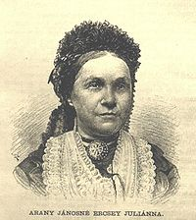
Családja
1840 novemberében feleségül veszi Ercsey Juliannát

Slide 7
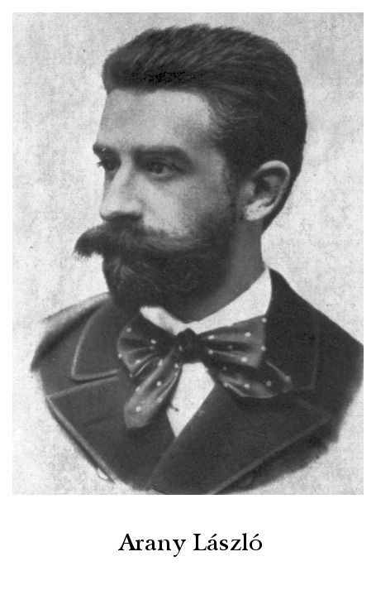
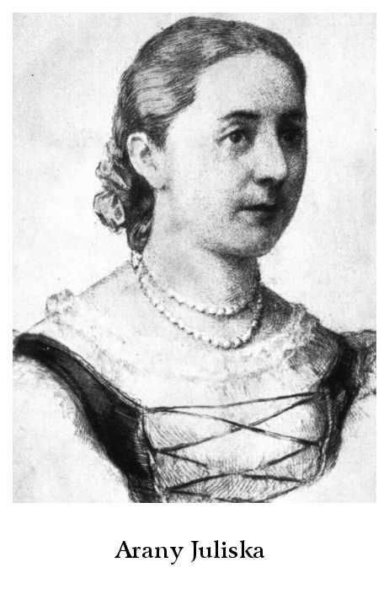
Családja
2 gyermekük született:
1841-ben Juliska
1844-ben László

Slide 8
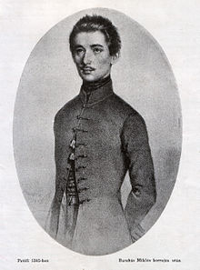
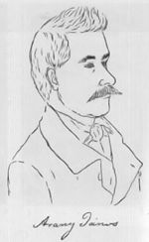
Barátsága Petőfivel
1847 februárjában szövődött örök barátsága Petőfi Sándorral
1849-ig leveleztek
„ Most, mintha üstökös csapna szűk lakomba,
Éget és világít lelkemben leveled:
Ó mondd meg nevemmel, ha fölkeres Tompa,
Mily igen szeretlek Téged s őt is veled. „
Levél Petőfi Sándornak

Slide 9
A szabadságharc idején
1847-ben a Toldival megnyerte a Kisfaludy Társaság pályázatát
1848-ban a Kisfaludy Társaság tagjává választotta
1849-ben belügyminiszteri fogalmazó lett Debrecenben, majd Pesten
A szabadságharc bukását követően bujkálni kényszerül

Slide 10
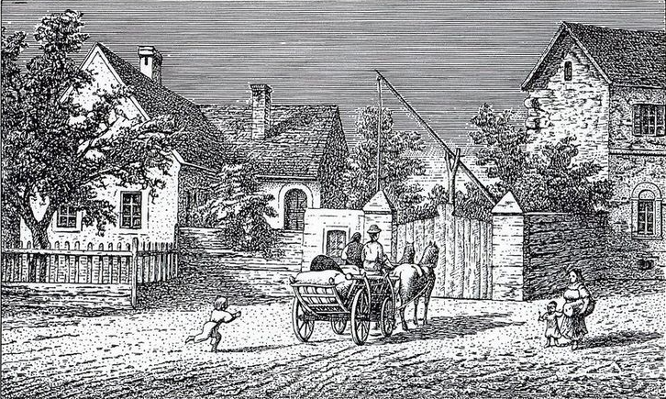
A szabadságharc után
1851-ben Tisza Domonkos nevelője Geszten, novembertől a nagykőrösi gimnáziumban tanít
1859-ben tagjai közé választotta az Akadémia

Slide 11
Az Akadémia tagjaként
1860-ban a Kisfaludy Társaság igazgatójává választja
szerkesztette a Szépirodalmi Figyelőt, majd a Koszorút
1865-től a MTA titkári teendőit látja el
meghal lánya, Juliska
1870-1876: az Akadémia főtitkára
Notes:
MTA=Magyar Tudományos Akadémia

Slide 12
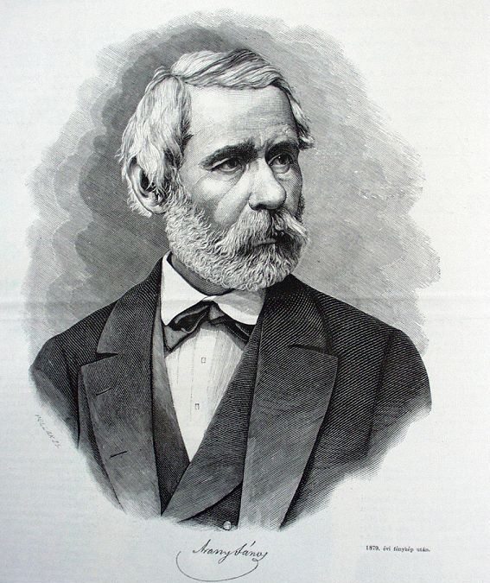
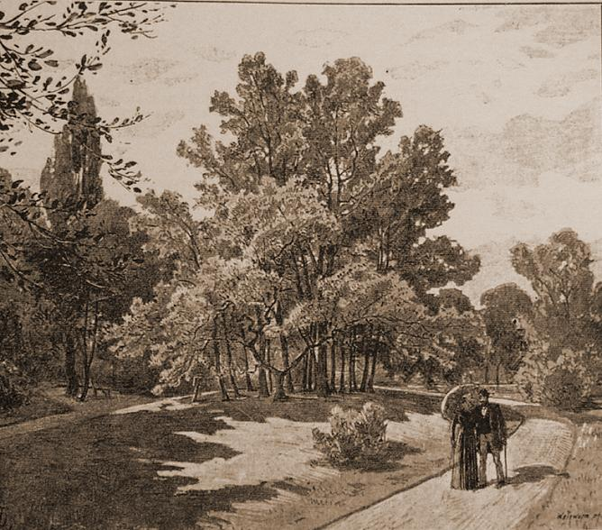
Őszikék
1877-től nyaranta a Margit-szigeten alkotott
A verseket a Gyulai Páltól kapott, kulccsal zárható kapcsos könyvbe írta.

Slide 13
Betegsége és halála
1868-ban veszélyes máj- és bélgyulladást állapítottak meg nála.
1878-ban ismét fellépett régi betegsége, a heveny hörgőgyulladás
1882-ben a Petőfi szobor avatásakor tüdőgyulladást kapott
1882. október 22-én hunyt el

Slide 14
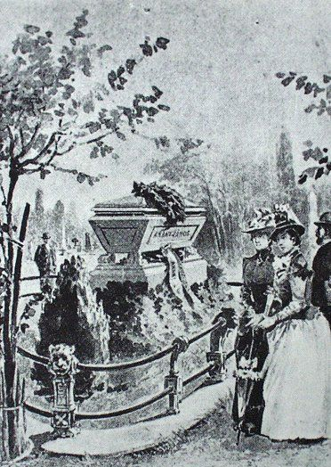
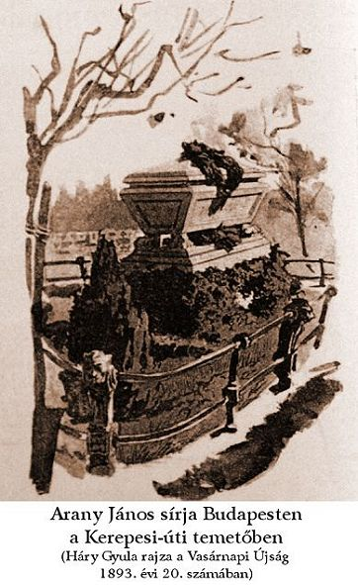
Arany János sírja

Slide 15
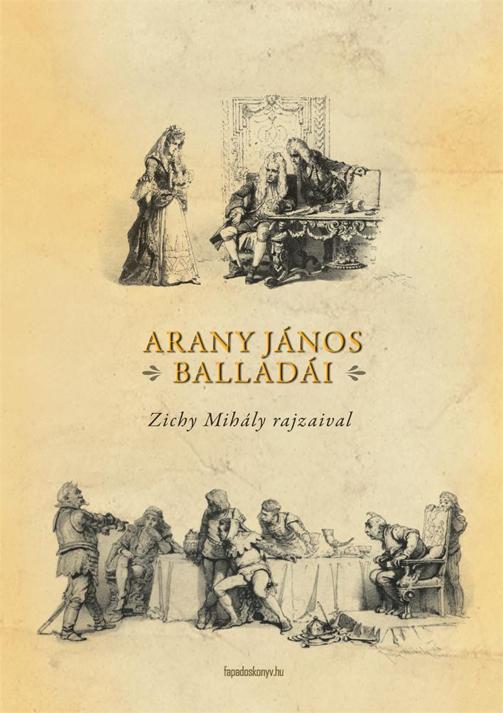
Balladaköltészet
Keletkezési idő
Téma
Szerkezet

Slide 16
▪Keletkezési idő
Balladaköltészet
Nagykőrösi balladák
(1850-es, 1860-as évek)
pl.: A walesi bárdok, V. László, Szondi két apródja
Őszikék
(1870-es évek vége)
pl.: Tengeri-hántás, Vörös Rébék

Slide 17
▪Téma
Balladaköltészet
Történelmi balladák
pl.: A walesi bárdok, V. László
Népies balladák
pl.: Ágnes asszony
Nagyvárosi balladák
pl.: Híd-avatás

Slide 18
▪Szerkezet
Balladaköltészet
Egyszólamú
pl.: A walesi bárdok
Többszólamú
pl.: V. László
Körkörös
pl.: Ágnes asszony

Slide 19
Balladaköltészet
„Körültekint Ágnes asszony,
Meggyőződni ép eszérül;
Hallja a hangot, érti a szót,
S míg azt érti: „meg nem őrül.”
Oh! Irgalom atyja, ne hagyj el.”
Ágnes asszony
„Edward király, angol király,
Léptet fakó lován:
Hadd látom, úgymond, mennyit ér
A velszi tartomány.”
A walesi bárdok

Slide 20
Balladaköltészet
„S nincs ellenállás e viharnak,-
Széttörni e varázsgyürüt
Nincsen hatalma földi karnak.-
Mire az óra egyet üt:
Üres a híd, - csend mindenütt”
Híd-avatás
„ „Oh adj, oh adj nekem
Hűs cseppet, hű csehem!”
„Itt a kehely, igyál,
Uram, László király,
Enyhít…mikép a sír!” ”
V. László

Slide 21
Lírai költészete
Letészem a lantot (1850)
Ősszel (1850)
Visszatekintés (1852)
Az örök zsidó (1860)
Epilogus (1877)

Slide 22
Lírai költészete
„Letészem a lantot. Nehéz az.
Kit érdekelne már a dal.
Ki örvend fonnyadó virágnak,
Miután törzsök kihal:”
Letészem a lantot
„Rohannom kell – s a földi boly
Mellettem gyorsan visszafoly:
Ködfátyol-kép az emberek:
Én egy arcot sem ismerek…
Tovább! tovább!”
Az örök zsidó

Slide 23
Elbeszélő költeményei
Az elveszett alkotmány (1845)
Toldi triológia
  Toldi (1846)
  Toldi estéje (1848)
  Toldi szerelme (1879)
Bolond Istók (1850, 1873)
Buda halála (1863)

Slide 24
Elbeszélő költeményei
„Harmadnap olyankor, egy fölleges estén,
Domb emelkedett már Toldi Miklós testén,
Amelyet az őskert, bánatja jelével,
Behinte lehulló, sárga falevéllel.”
Toldi estéje
„Férfiat énekelek, ki sokat s nagy-messze rikoltott,
Sőt tett is valamit (kártyára kivált); ki hogy az volt
Aminek énekelem, tudniillik férfi, mutatja
Hátramaradt nagy kostöke, karcsú makrapipája,
Melynek szűk fenekén némán gyászolja halálát
Már élveztelenűl maradott legutóbbi bagója.”
Az elveszett alkotmány

Slide 25
Műfordítás
Versek
Shakespeare drámák

Slide 26
▪Versek
Műfordítás
Ballada az elűzött és visszatért grófról (Johann Wolfgang von Goethe)
A Dismal-mocsárok tava (Thomas Moore)
Megszegett sok esküvésed (Horatius)

Slide 27
▪Shakespeare drámák
Műfordítás
Hamlet, dán királyfi
János király
Szentivánéji álom

Slide 28
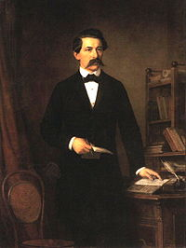
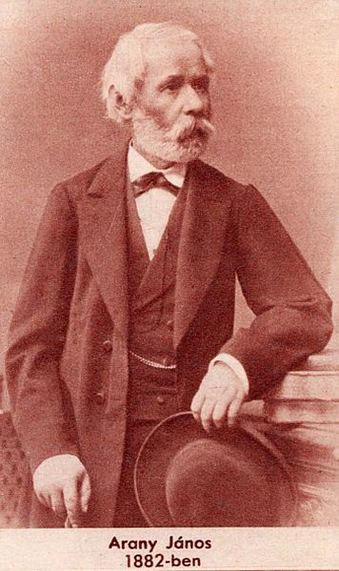
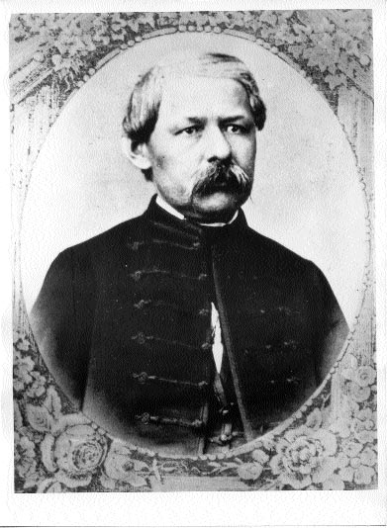
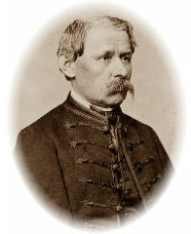
Köszönjük a figyelmet!

